Slide 1
融入哲学基本原理与方法论的新工科课程思政实践与探索
——以《C语言程序设计》课程教学为例
申请人：湖南警察学院信息技术（网监）系 姚婷婷

Slide 2
课程专业目标:
《C语言程序设计》课程是计算机学科的一门专业基础课。该课程的专业目标是使学生掌握结构化程序设计思想、熟悉和掌握C语言的语法规则、程序设计的基本方法及基本编程技巧，培养学生初步建立使用计算机解决和处理实际问题的思维方法与基本技能，并具有一定的应用创新能力。

Slide 3
课程育人目标:
通过该课程的学习使得学生不仅完成既定的课程专业目标，还能在学习过程中觉察、验证、领悟辨证唯物主义哲学的基本原理及方法论在工科具体应用领域的学习和研究中的指导性、纲领性作用；培养工科大学生尊重科学客观规律、坚持一切从实际出发，实事求是、坚持实践是检验真理的唯一标准、了解技术革新的前进性和曲折性的辩证关系等一些重要的科学世界观；积累一定的哲学层面的方法论以面对工科具体应用领域学习和科研中的困难和阻碍，把辩证唯物主义思想的种子埋进学生的心里，指导学生将来的职业生涯。

Slide 4
课程设计：
课程知识内容：
掌握C语言学习的框架和方法
思政育人素材：
规律的客观性原理
联系的普遍性原理

Slide 5
思政映射与融入点：
在引导该如何学习C语言的内容时，可以将焦点引入到C语言既然是一门语言，那么它必然与一般语言类似——存在学习规律，我们的任务是找到它。
让学生认识到语言学习必定具有一般规律，体会此中包含的辩证唯物主义哲学中的规律的客观性基本原理；引导学生比较C语言与一般语言学习的区别与联系，体会此中包含的辩证唯物主义哲学中的矛盾的普遍性和特殊性原理。

Slide 6
预期成效：
学生收获：
让学生打消计算机语言的神秘性以及因此产生的畏难情绪，转而去比较计算机语言与一般语言的异同，寻找学习两者的共同因素和不同因素，确定学习C语言框架和方法。

Slide 7
下面进入课程内容

Slide 8
课时目标：探索学好C语言的框架和方法
【提问1】计算机语言是什么？你知道哪几种计算机语言？

Slide 9
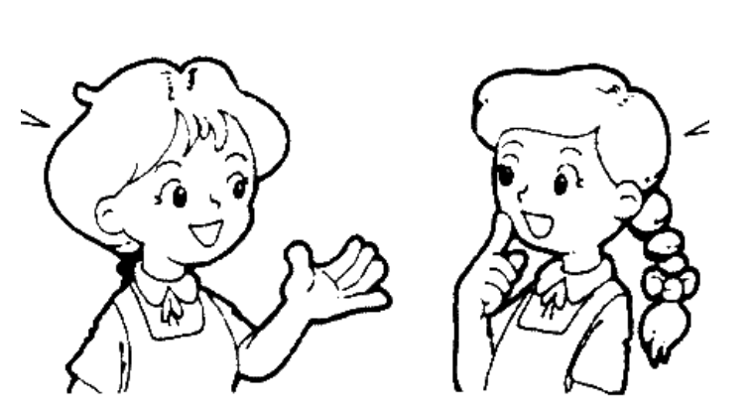
计算机语言的本质
计算机语言归根结底也是一门语言，主要职能与其他语言一样——为了交流；
刚好我也懂~
……
？
What are you talking about?
你好吗？
Hi,nice to meet you!
I am……
我只能听懂C语言

Slide 10
利用计算机语言交流的双方比较特殊，一方是程序员，而另一方是计算机；
……
怎么会有这么蠢的计算机？
……
……

Slide 11
课时目标：探索学好C语言的框架和方法
【提问1】计算机语言是什么？你知道哪几种计算机语言？
计算机语言归根结底也是一门语言，主要职能与其他语言一样——为了交流；（相同点）
利用计算机语言交流的双方比较特殊，一方是程序员，而另一方是计算机；（不同点）
目前计算机语言有很多，如：JAVA、C++、python等。

Slide 12
课时目标：探索学好C语言的框架和方法
【提问2】我们学习C语言应该从那些环节入手？

Slide 13
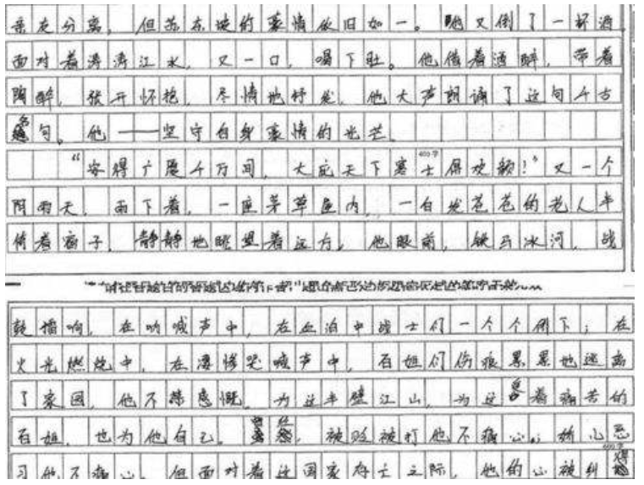
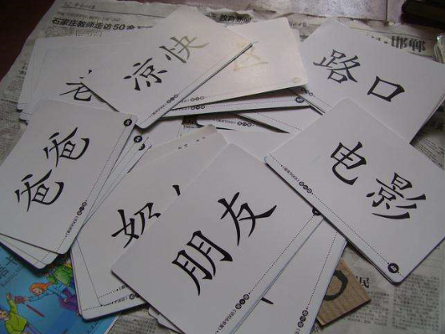
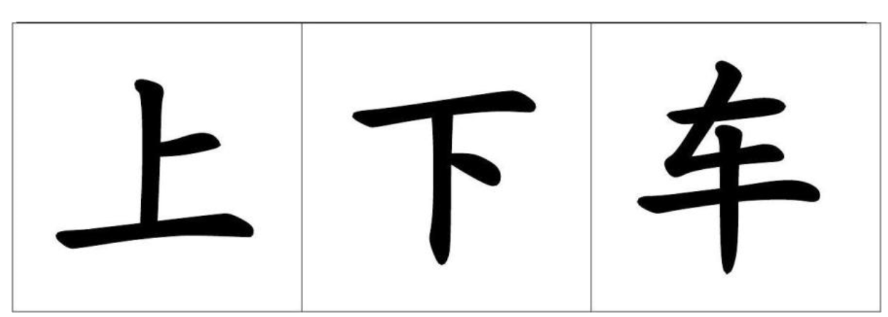
基于C语言也是一种语言的基本点，那么从字词、到语法、到固定搭配……等等环节入手学习，从零到有，从简单到复杂，多练习多使用，直到象使用母语一样使用它——正如我们已经学习过的中文、英语两种一样，应该是正确的路线啦~；

Slide 14
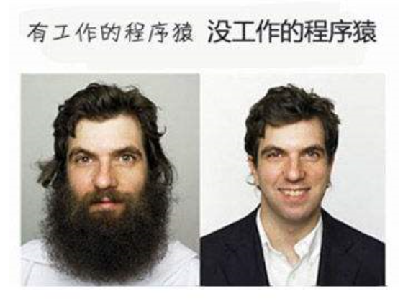
要注意到C语言交流双方的特殊性，相对人类交流语言而言，C语言有相对呆板、原始、繁琐（相对于人类交流语言）的特点。

Slide 15
课时目标：探索学好C语言的框架和方法
【提问2】我们学习C语言应该从那些环节入手？
结论：
从根本上而言C语言与其他语言无异，都是以交流为目的的一种工具，如英语、法语、西班牙语等；但使用C语言交流的双方很特殊一方是人（智能生物体），一方是计算机（非智能非生物体），所以交流的过程有特殊性。
所以，学习的框架和方法也应该从最基本的语言单位开始，从词，到句，到有固定意义的段落，循序渐进地学习；由于计算机是没有连贯逻辑推理能力的非生物体，所以，应该对计算机语言的呆板、琐碎、原子化的特点有心理准备。

Slide 16
课时目标：探索学好C语言的框架和方法
【提问3】从上面的分析中，我们体会到了什么？

Slide 17
课时目标：探索学好C语言的框架和方法
规律的客观性原理
矛盾的普遍性和特殊性的辩证关系
C语言学习的框架和方法上看，规律是客观存在的，只要我们仔细分析过去学习过的同类型的语言，一定能找到C语言的学习规律——这也是以后众多计算机语言学习的基本框架和方法；这个过程不正是与辩证唯物主义哲学中关于规律的客观性的说法相吻合么？
一般语言与C语言的异同导致了学习的相似性和差异性共存，这是我们学习的时候需要注意的点。这个过程不正是与辩证唯物主义哲学中矛盾的普遍性与特殊性的辩证关系原理的说法相吻合么？

Slide 18
哲学是一切自然科学以及人文科学的源头，离我们的生活并不遥远，我们每一天都在经历、感受着它，是吗？

Slide 19
谢谢大家！

